Slide 1
Kostra lidského těla

Slide 2
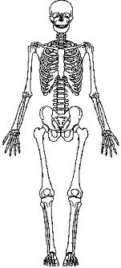
Popiš kostru lidského těla.
kostra hlavy-lebka
kostra hrudníku
kostra horní končetiny
kosti pánve
kost stehenní
kostra dolní končetiny
kost lýtková a holenní

Slide 3
Popiš kostru lidského těla.

Slide 4
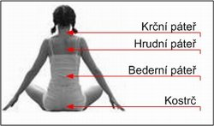
Kostra je oporou těla. Chrání vnitřní orgány.
Spolu se svalstvem umožňuje pohyb.
Skládá se z kostí , které jsou navzájem spojeny pevně nebo pohyblivými klouby.
Počet kostí v lidském těle je 200.
Lebka má část obličejovou a část mozkovou . Mozková část lebky chrání mozek.
Páteř je složena z obratlů a z meziobratlových plotének. Páteř chrání míchu a umožňuje člověku vzpřímenou chůzi. Je esovitě prohnutá.
Kostra hrudníku chrání srdce a plíce.

Slide 5
Kostra je ________ těla. Chrání _________ orgány.
Spolu se svalstvem umožňuje ________.
Skládá se z ________ , které jsou navzájem spojeny pevně nebo pohyblivými ________.
Počet kostí v lidském těle je ______.
Lebka má část __________ a část __________ . Mozková část lebky chrání _________.
Páteř je složena z ________ a z meziobratlových ________. Páteř chrání _________ a umožňuje člověku ___________ chůzi. Je esovitě ___________.
Kostra hrudníku chrání ________ a ________.

